Slide 1

CHATGPT AND EDUCATION
CHATGPT AND EDUCATION
EMBRACE THE CHANGE
EMBRACE THE CHANGE

Slide 2





ChatGPT
ChatGPT’s beperkingen
Mogelijkheden en ideeën
Effectief gebruik
Opdracht

Slide 3

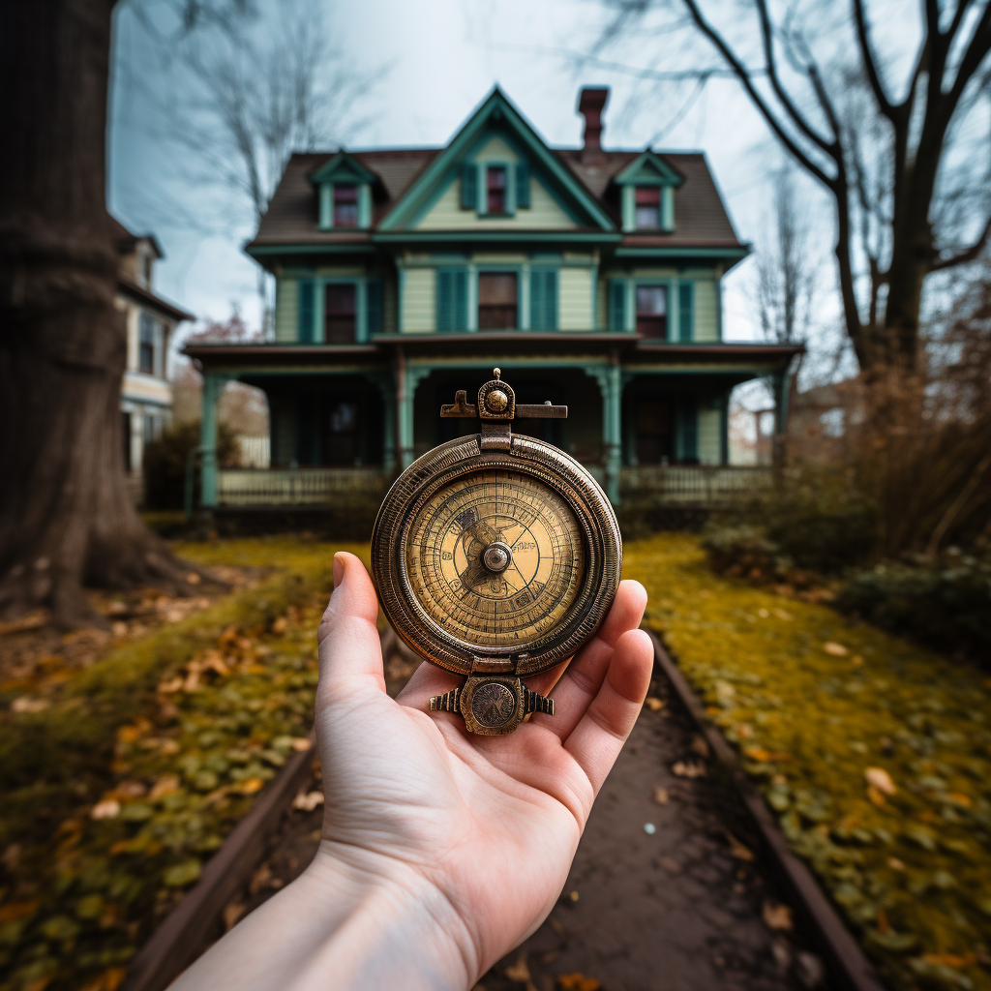
ChatGPT
Generative AI
Generative Pre-trained Transformer
Soort van fancy auto complete
“Oost west, thuis ..."

Slide 4
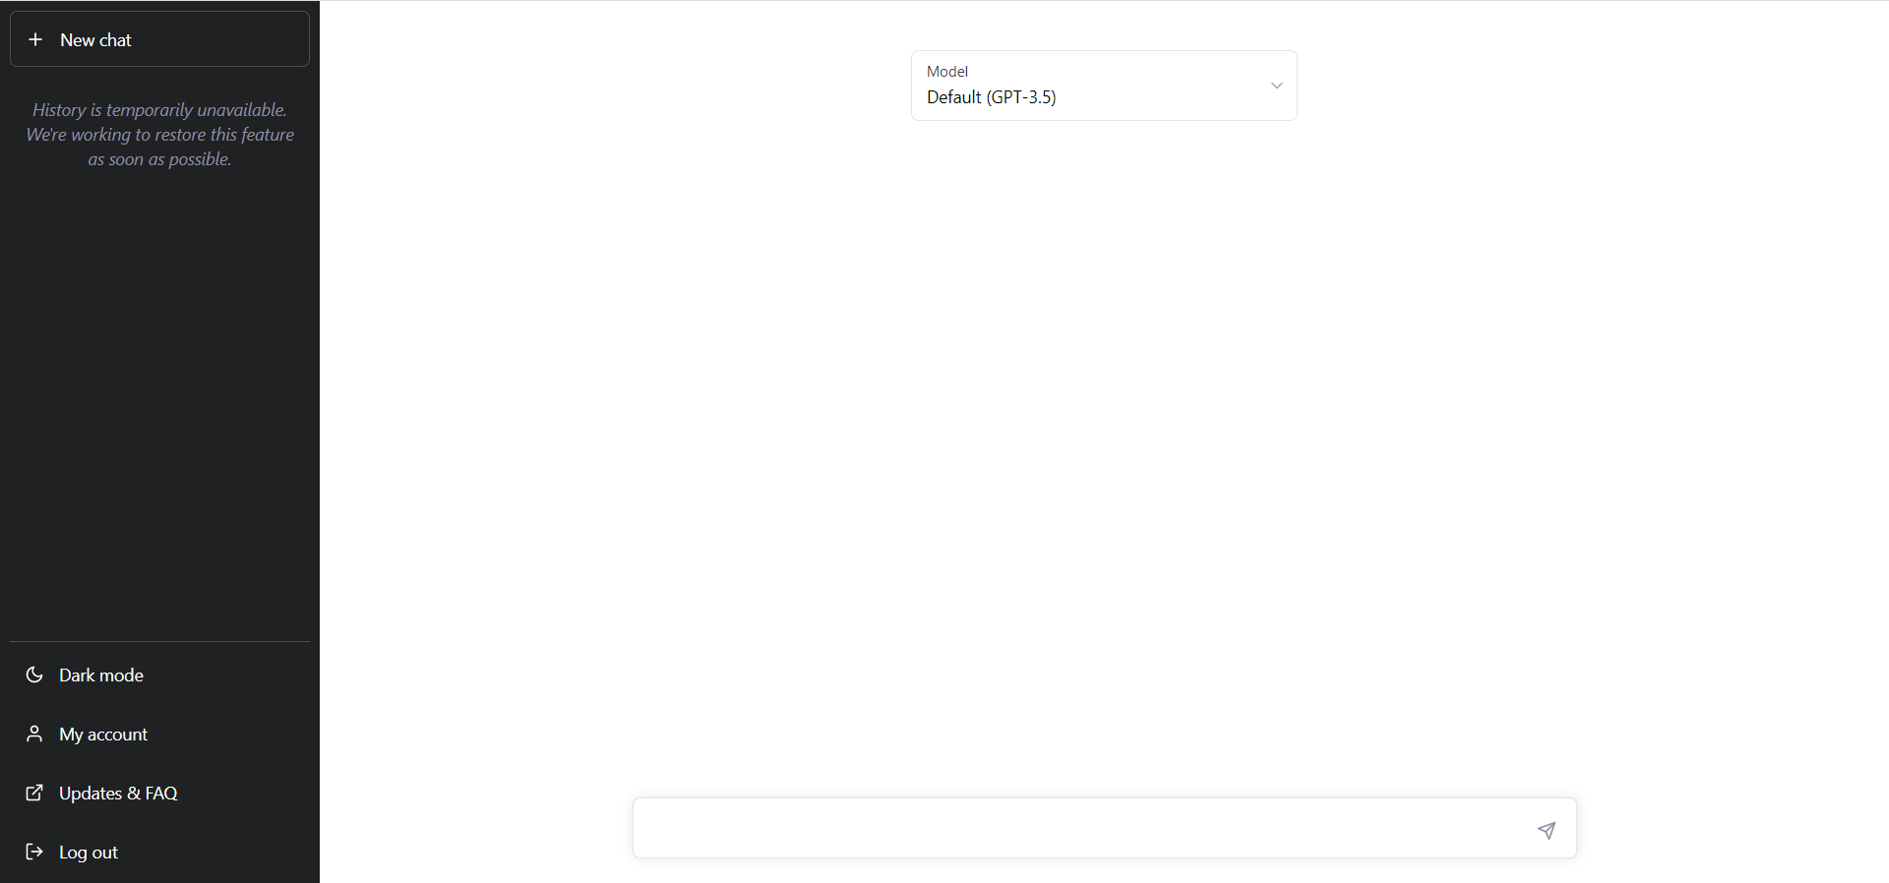
ChatGPT

Slide 5

ChatGPT’s beperkingen
Geen kennis van recente evenementen (tot eind 2021).
Kan geen (correcte) referenties geven.
Niet verbonden met het internet.
Hallucinaties.

Slide 6

Mogelijkheden en ideeën
Stukken tekst schrijven op niveau
  Voeg publiek toe aan prompt
Structureren van lessen of lessenserie
Genereren van toetsvragen
Sparringspartner
Plugins voor ChatGPT Plus
  Wolfram (wiskunde en science)
  Linkreader (kan website bezoeken bij het geven van een link)
  ChatWithPDF (online pdf lezen)

Slide 7

Effectief gebruik
Wees specifiek
Geef context- en achtergrondinformatie
Wees kritisch, verifieer respons
Verfijn je prompt bij onvolledige of onjuiste respons
NOOT: Deel geen gevoelige en vertrouwelijke informatie

Slide 8

Opdracht
Creëer lessenserie voor een onderwerp
Creëer lesplan voor een paar lessen / een dagdeel
Maak een werkblad
Iets anders waarbij je ChatGPT kunt gebruiken voor een les

Slide 9
CHATGPT AND EDUCATION
CHATGPT AND EDUCATION
EMBRACE THE CHANGE
EMBRACE THE CHANGE
IT’S HERE TO STAY
IT’S HERE TO STAY

